Slide 2
در سال 1358از به هم پیوستن 7 گروه مبارزتشکیل گردید بدر، منصورون ، صف ، فلاح ، موحدین فلق و امت واحده
سازمان مجاهدین انقلاب اسلامی

Slide 3
منصورون
این گروه از به هم پیوستن 2 گروه دیگر و افرادی رانده شده از سازمان مجاهدین خلق تشکیل شد كه از سال 50-49 سابقه مبارزاتی داشتند.
1-شهید سبحانی (در سال 48-49 در دزفول شكل گرفت ) 2- حزب الله (در خرمشهر شکل گرفت)
این دو گروه همدیگر را در زندان پیدا كردند و به وحدت رسیدند و سال های 51 تا 54 كه عناصر شان آزاد شدند در بیرون از زندان نیز در خوزستان فعالیت داشتند.

Slide 4
شکل گیری منصورون
گروه دیگری بودند از مبارزین اهوازی و مسجد سلیمانی (مثل آقایان علی شمخانی و محسن رضایی) و بهبهانی و گچسارانی (مثل شهید مجید بقایی و دقایقی) که آنها نیز با دو گروه قبلی از دزفول و خرمشهر آشنا شدند و به وحدت رسیدند.
در سال 54 كه انحراف در گروه مجاهدین خلق علنی شد، غلامحسین صفاتی دزفولی كه عضو مجاهدین بودبه همراه دوستانش از سازمان خارج شدند و باگروه حزب الله در پیوند خوردند.

Slide 5
گروه منصورون
ريشه اصلي اين گروه ابتدا در خوزستان بود. غلامعلي رشيد درباره اين
سابقه گروه منصورون درست است كه به سال 54 بر م يگردد اما « گروه م يگويد
اين گروه از جمع شدن 2 گروه ديگر و برادراني رانده شده از سازمان مجاهدين خلق
سابقه مبارزاتي داشتند. يكي گروه شهيد سبحاني - به هم پيوستند كه از سال 50 ،49
49 در دزفول شكل گرفت و مبارزه را آغاز كرد و سال 50 - بود كه ... در سال 48
» حزب الله « تمام افراد گروه دستگير و روانه زندان )اهواز( شدند. گروه ديگر گروه
بود در خرمشهر كه آنان نيز در سال 50 دستگير و به زندان اهواز آمدند.
يدند و 􀀯 ن دو گروه همديگر را در زندان پيدا كردند و به وحدت رس 􀀯 اي
ا لهاي 51 تا 54 كه عناصر شان آزاد شدند در بيرون از زندان نيز در خوزستان 􀀯 س
د از برادران مبارز اهوازي 􀀯 تند. بعد از اين دو گروه، گروه ديگري بودن 􀀯 فعاليت داش
ن رضايي( و بهبهاني 􀀯 ليماني )مثل آقايان علي شمخاني و محس 􀀯 جد س 􀀯 و مس
هيد مجيد بقايي و دقايقي نيز با دو گروه قبلي از دزفول و 􀀯 اراني مثل ش 􀀯 و گچس
خرمشهر آشنا شدند و به وحدت رسيدند. در سال 54 كه انحراف در گروه مجاهدين
د، دوستاني مثل غلامحسين صفاتي دزفولي كه عضو مجاهدين 􀀯 خلق علني ش
بودند خارج شدند و به دنبال همين گروه حزب الله در خرمشهر آمد. زماني كه از او
پرسيدم چگونه ما را پيدا كرديد و به اين نتيجه رسيديد؟ گفت: در بولت نهاي داخلي

Slide 6
مجاهدين خلق ازگرو ههاي خوزستاني ياد كرده بودند و تصميم گرفتم كه بچ هها را
پيدا كنم. به هر حال سال 54 با تجربياتي كه آقاي غلامحسين صفاتي داشت ، اين
گرو هها تركيب و يك ]گروه[ جديد تشكيل شد كه تا مد تها نام نداشت و فقط در
» انهم لهم المنصورون وان جندنا لهم الغالبون « نشري ههاي داخلي خود به آيه شريفه
استناد م يكردند و اواخر سال 55 و اوايل سال 56 كه ضرباتي متوجه گروه شد، باز
هم در توضيح حوادث بدون نام، در بياني هها و اعلامي هها از همين آيه استفاده م يشد
ال 57 كه تظاهرات مردمي به اوج خود رسيد و عمليات انجام داد، كم كم 􀀯 و در س
» . را براي خود انتخاب كرد » منصورون « گروه نام
امل شهيد عبد الحسين سبحاني )روحاني جوان(، 􀀯 گروه دزفول يها ش
شهيد در سال 1351 ، شهيد عزيز صفري )شهيد در سال 56 ( ، غلامعلي رشيد، سيد
احمد آوايي و ...بود. گروه حزب الله در خرمشهر نيز از شهيد محمد علي جهان آرا ،
شهيد علي جهان آرا، رضا بصير زاده، سيد مرتضي نعمت زاده و ... تشكيل شده بود

Slide 7
گروه شهید سبحانی
1. شهید عبد الحسین سبحانی (روحانی جوان)، شهید در سال 1351 2. شهید عزیز صفری (شهید در سال 56) 3. غلامعلی رشید (سردار سپاه) 4. سید احمد آوایی (نماینده كنونی مجلس شورای اسلامی) 5. حمید صفری (سردار سپاه) 6. عیدی فعال (در جهاد سازندگی فعالیت می نمود)

Slide 8
گروه حزب الله در خرمشهر
1 . فرزاد قلعه گلابی رهبری گروه را به عهده داشت. (منحرف و فاسد و فراری به خارج از كشور بعد از انقلاب) 2. شهید محمد علی جهان آرا 3. شهید علی جهان آرا 4. رضا بصیر زاده 5. سید مرتضی نعمت زاده 6. اسماعیل زمانی 7. شهید كریم رفیعی

Slide 9
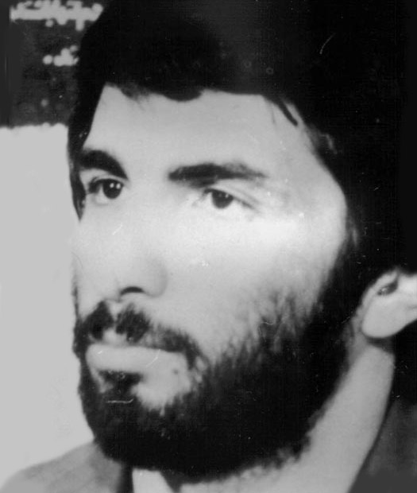
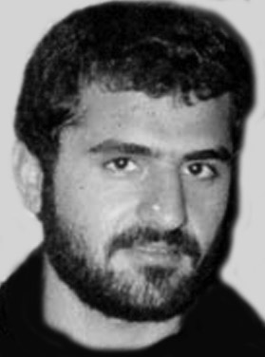
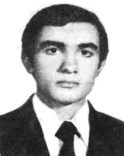
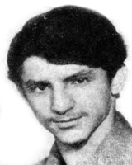
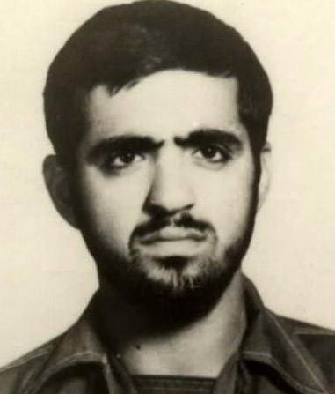
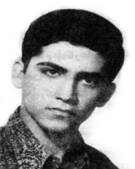
شهیدان منصورون

Slide 10
شهيد محمد منتظر قائم موسس گروه:فلاح بنیانگذار سپاه یزد مرتضی الویری( به همراه منتظر قائم)
1- محمد رضوي
2- محسن شريعتمداري
3- حبيب الله داداشي
4- معصومه خوش صولتان-همسر مرتضي الويري
5- مهين الويري
6- حسين شيخ عطار
7- نادر حليمي
8-حميد مغفور مغربي

Slide 11
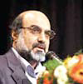
علیرضا عسکری عضو گروه بدر

Slide 12
شهيد محمد منتظر قائم انسان وارسته اي بود كه از همان اوان زندگي با روحيه حقيقت جويي و آزاديخواهي خود پا در عرصه جهاد و شهادت نهاد. هنوز 15 سال بيشتر نداشت كه به صفوف مبارزان حماسه ساز 15 خرداد پيوست و با تكثير و پخش اعلاميه هاي امام و افشاي جنايات رژيم شاه در پيشبرد نهضت اسلامي مردم ايران تلاش نمود . از سال 1346 در پي آشنايي با مرحوم فتاحي سرپرست انجمن ديني يزد , كلاسهاي انجمن را به جلسات بررسي مسائل سياسي و مطالعه كتاب ولايت فقيه امام(ره) تبديل نمود و به ايجاد شور و شعور انقلابي در بين جوانان پرداخت . محمد در دوران سربازي نيز در مخالفت با رژيم ستم شاهي به مبارزه بي امان خود ادامه مي داد بطوريكه يكبار با لباس سربازي در ميان بازار , عكس شاه را پاره كرد و آن را آتش زد . در سال 1350 با تشكيل گروهي مخفي(فلاح)، مبارزه را در قالب تشكلي منسجم هدايت و انجام مي داد. نخستين اعلاميه اين گروه در 6 بهمن 51 در يزد به شكل گسترده و مخفيانه توزيع شد كه انعكاسي وسيع يافت. شهيد منتظر قائم بيش از 15 ماه در سياه چالهاي اوين بدون كوچكترين اعترافي , سخت ترين شكنجه ها را تحمل كرد. پس از پيروزي انقلاب با تشكيل سپاه پاسداران به عنوان مسؤول بنيانگذاري و تشكيل سپاه يزد انتخاب گرديد. حضور فعال و برجسته وي در جريانات كردستان وي را چندين مرتبه تا آستانه شهادت قرار داد. شهيد منتظر قائم ، فرماندهي متواضع , آموزگاري وارسته , عارفي دريادل بود كه به دور از هرگونه خودنمايي با كوله باري از اخلاص و صميميت، خاطرات هميشه سبزي را به يادگار گذاشت . اين شهيد بزرگوار در روز پنجم ارديبهشت ماه در جريان تجاوز نظامي آمريكا به كوير طبس در سفري سرخ، اوج آفرين شهر عشق گشت .

Slide 13
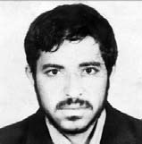
شهید سید حسین علم الهدی
موسس گروه موحدین

Slide 14
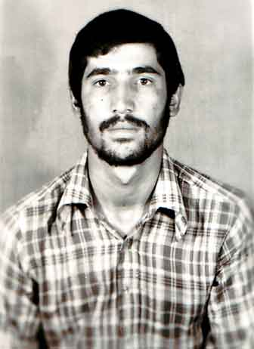
موسس گروه بدر اعضا: حسین فدایی ، علی عسکری
شهید حمید قلنبر

Slide 15
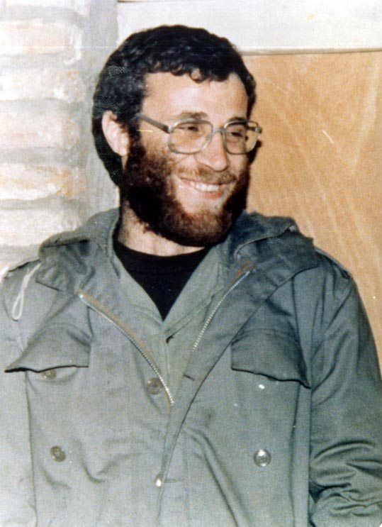
شهید محمد
بروجردی
موسس گروه صف شهادت 1362

Slide 16
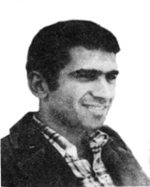
موسس گروه منصورون شهادت 6بهمن1355
شهید غلامحسین صفاتی

Slide 17
گروه امت واحده

Slide 18
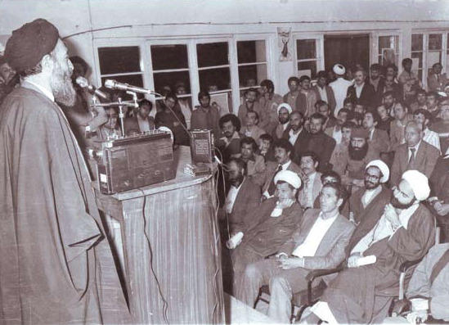

Slide 19
